Slide 1
职教高考新实践专题篇·
数学
主 编 沈栩竹 祝有冰

Slide 2
第5章测试卷

Slide 3
一、选择题
C

Slide 4
A

Slide 5
B

Slide 6
D

Slide 7
D

Slide 8
A

Slide 9
A

Slide 10
A

Slide 11
C

Slide 12
B

Slide 13
C

Slide 14
A

Slide 15
D

Slide 16
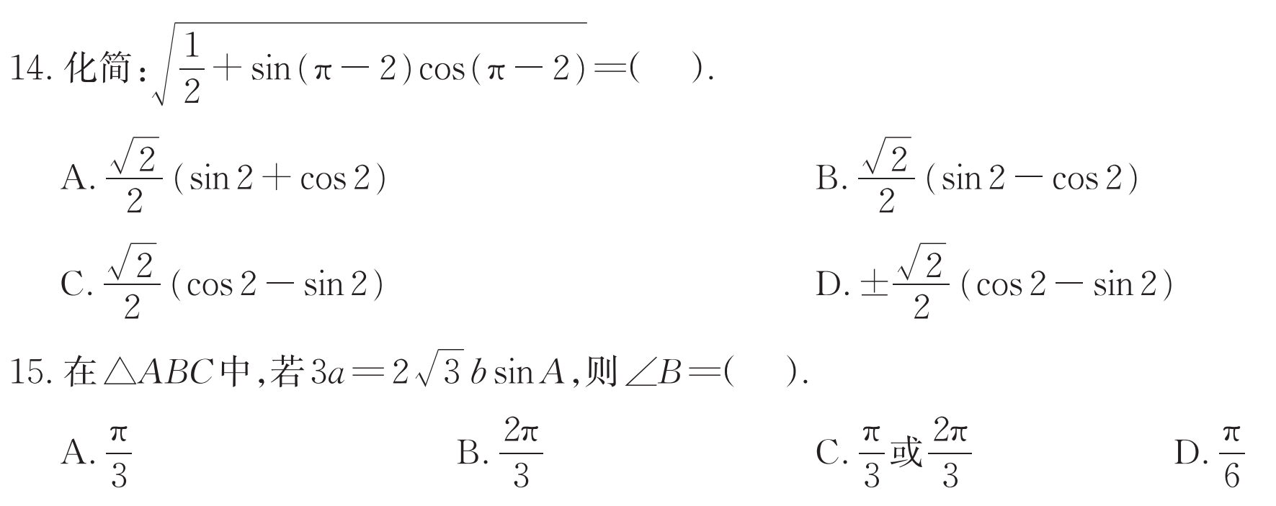
B

Slide 17
C

Slide 18
二、填空题

Slide 23
三、解答题

Slide 26
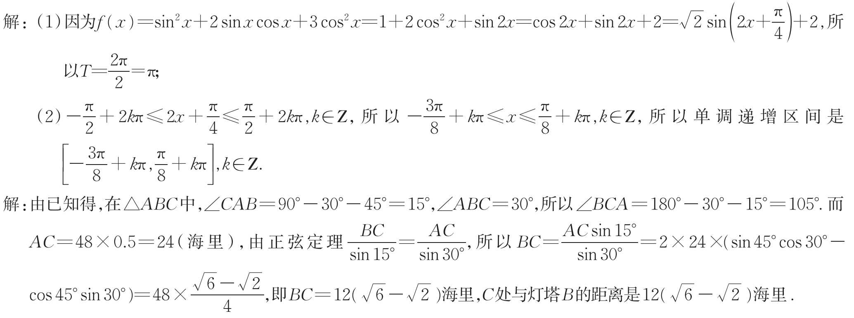

Slide 27
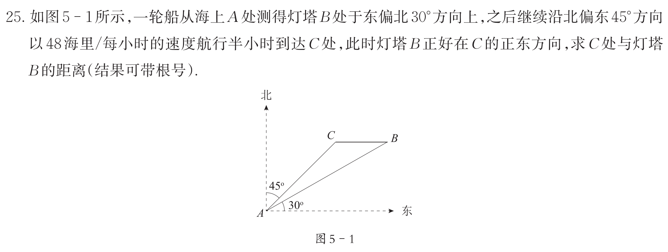

Slide 29
感谢收看

